Slide 1
PYQT5 MESSANGER
Автор проекта: Егор Чешуин

Slide 2
Проблема
Людям нужно общение, иногда анонимное

Slide 3
Решение
Мой проект сможет дать это людям

Slide 4
О ПРОЕКТЕ
При запуске программы надо войти в аккаунт, после чего настраиваем IP адрес и порт, подключаемся и общаемся. Основные классы: Chat, Registration, Login, Server

Slide 5
ТЕХНОЛОГИИ
PyQt5
Socket
sqlite3
Красивый пользовательский интерфейс
Реализация сервера
Подключение к базам данным

Slide 6
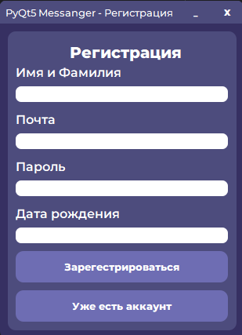
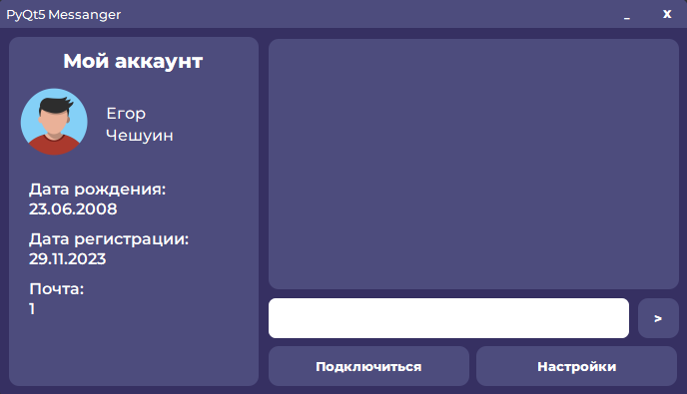
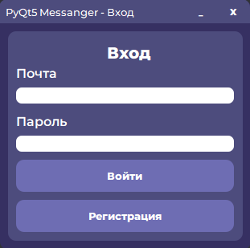
Скриншоты

Slide 7
СПАСИБО

